Slide 1
ИЛЛЮСТРАЦИЯ ВЫПОЛНЕНИЯ ПРОГРАММЫ ГЕНЕРАЦИИ ПЕРЕСТАНОВОК.

Slide 2
Основная суть алгоритма
Алгоритм использует метод бэктрекинга (перебора с возвратом) для генерации всех возможных перестановок чисел от 1 до n.
Основная идея:
На каждом шаге рекурсии выбирается число для текущей позиции перестановки, которое еще не было использовано.
2. Если все позиции заполнены — перестановка готова и выводится.
3. Если нет доступных чисел для текущей позиции — происходит возврат (откат) к предыдущему шагу, где выбирается следующее возможное число.

Slide 3
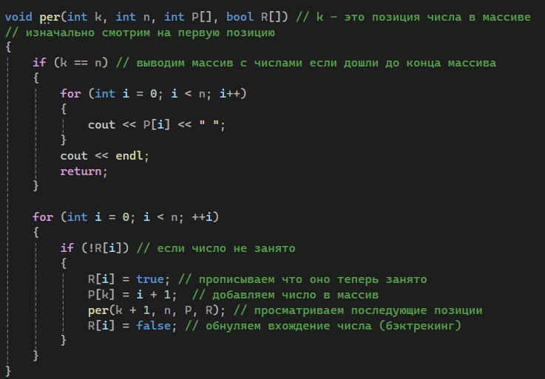
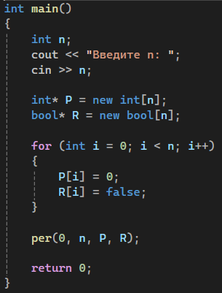
Мой код

Slide 4
Результат
В итоге мы получаем n! количества перестановок для чисел от 1 до n: 123 132 213 231 312 321

Slide 5
Статическая память:
Не используется, т.к массивы динамические
2)
for (int i = 0; i < n; i++)
{
P[i] = 0;
R[i] = false;
}
Здесь P = [ 0, 0, 0 ] R = [ f, f, f ] n = 3
3) Также как 2
Динамическая память:
-
-
При обращении к функции:
per(0, n, P, R); void(…);
P[](1) = P [ 0, 0, 0 ] R[](1) = R [ false, false, false] n = 3 k = 0

Slide 6
void per(int k, int n, int P[], bool R[])
{
if (k == n)
{
for (int i = 0; i < n; i++)
{
cout << P[i] << " ";
}
cout << endl;
return;
}
for (int i = 0; i < n; ++i)
{
if (!R[i])
{
R[i] = true; (i = 0)
P[k] = i + 1; (k = 0)
per(k + 1, n, P, R);
R[i] = false;
}
}
}
Условие не выполняется (k = 0)
Статическая память P = [ 1, 0, 0 ] R = [ true, false, false ] n = 3
Передаем в функцию: Стек
P[](2) = P(1) [ 1, 0, 0 ] R[](2) = R(1) [ true, false, false] n = 3 k = 1
Условие выполняется (R[0] = false)
Динамическая память Стек
P[](1) = P [ 1, 0, 0 ] R[](1) = R [ true, false, false] n = 3 k = 0

Slide 7
void per(int k, int n, int P[], bool R[])
{
if (k == n)
{
for (int i = 0; i < n; i++)
{
cout << P[i] << " ";
}
cout << endl;
return;
}
for (int i = 0; i < n; ++i)
{
if (!R[i])
{
R[i] = true;
P[k] = i + 1;
per(k + 1, n, P, R);
R[i] = false;
}
}
}
Передаем в функцию: Стек P[](4) = P [ 1, 2, 3 ] R[](4) = R [ true, true, true] n = 3
k = 3
Вывод: 123

